Slide 1
作业说明
媒体计算2022秋
助教：邢健开

Slide 2
分数构成
课堂问答 10%
雨课堂交互，只统计参与情况
如有回答问题失败的情况，请将回答页面截图并课后通过邮件发送给助教
助教邮箱：xjk21@mails.tsinghua.edu.cn
2次小作业25%：形式为代码填空或回答问题
2次编程实验65%：
基于数据驱动的图像补全 40分
基于调色板的图像重着色 25分
含有一定附加分

Slide 3
基于数据驱动的图像补全
媒体计算2022 编程实验一

Slide 4
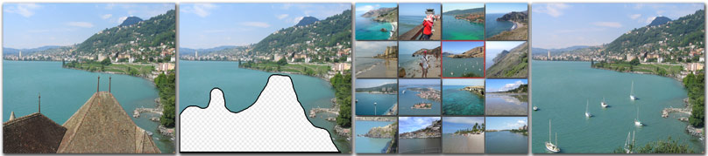
图像补全问题描述
输入：缺失部分区域的图片
输出：通过某种方式填充缺失区域后的结果
应用：去除图片中多余物体

Slide 5
图像补全方法
利用图片重复性、冗余性（课上内容）
基于互联网上的海量图像

Slide 6
算法思路
从互联网上找到与待补全场景整体上较为相似的若干张图像
精细比对候选图像与缺失区域附近的若干像素，找到最合适的匹配位置
找到匹配位置后，计算最优的融合边界
自然的融合两张图像

Slide 7
第一步——筛选图像
通过gist等全局场景描述子，提取数据库中图片特征，存储为低维向量
通过KD树等加速结构寻找与待补全图像特征向量相似的向量
作业提供20组筛选后的图像，故此项不作要求
如自行收集图像数据库，并完成筛选图像和更多结果，可加分。

Slide 8
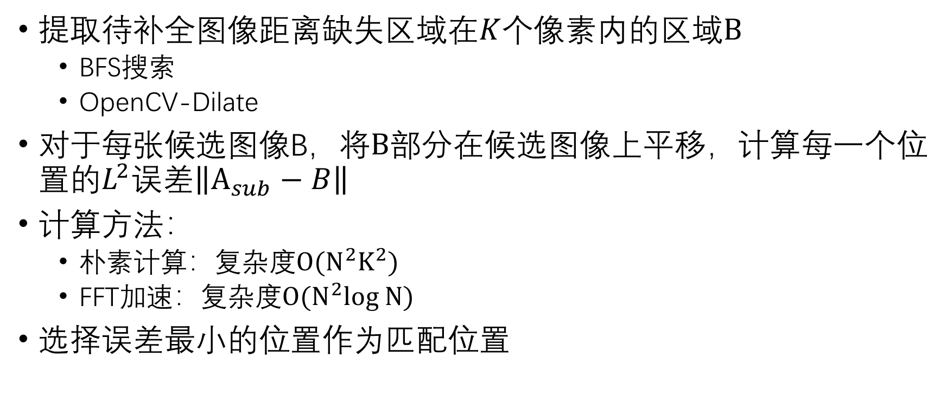
第二步——精细匹配
提取待补全图像距离缺失区域在$K$个像素内的区域$B$
BFS搜索
OpenCV-Dilate
对于每张候选图像B，将$B$部分在候选图像上平移，计算每一个位置的$L^{2}$误差$\left\|A_{sub}−B\right\|$
计算方法：
朴素计算：复杂度${Ο(N}^{2}K^{2})$
FFT加速：复杂度${Ο(N}^{2}log N)$
选择误差最小的位置作为匹配位置

Slide 9
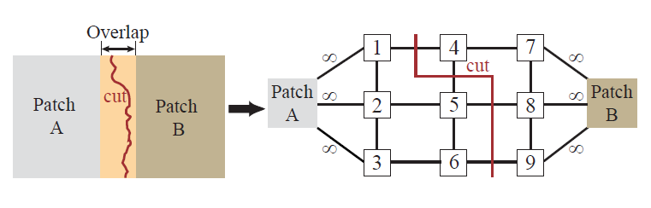

第三步——计算融合边界
Graph-Cut算法（课上内容）
对上一步得到模糊区域进行分割，确定最优边界，边界内的部分用候选图像$A$补充，边界外的部分用原始图像$B$
两个像素点$s,t$之间的边权值可通过下式计算

Slide 10
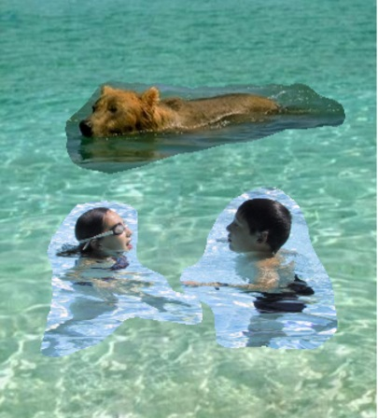
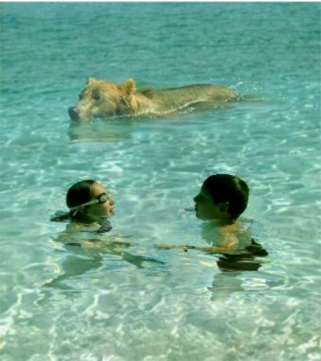
第四步——自然融合
将图片B自然融入图片A中
泊松融合算法（课上内容）
解线性方程组，变量为待补全区域的像素颜色
约束
让拼接的边界等于A的颜色
让内部区域的梯度等于B的梯度

Slide 11
作业要求：
提供的文件：
4张待补全图像以及掩膜(mask)
对于每张图像给出约20张候选图像
需要实现的：
寻找最合适的匹配位置
计算融合边界
自然融合
提交内容：
对于每张待补全图片，分别输出用20张候选图像进行补全后的补全结果。
额外寻找至少一组补全结果
实验报告
代码
验收时间：16周周中
提交内容DDL: 16周周末

Slide 12
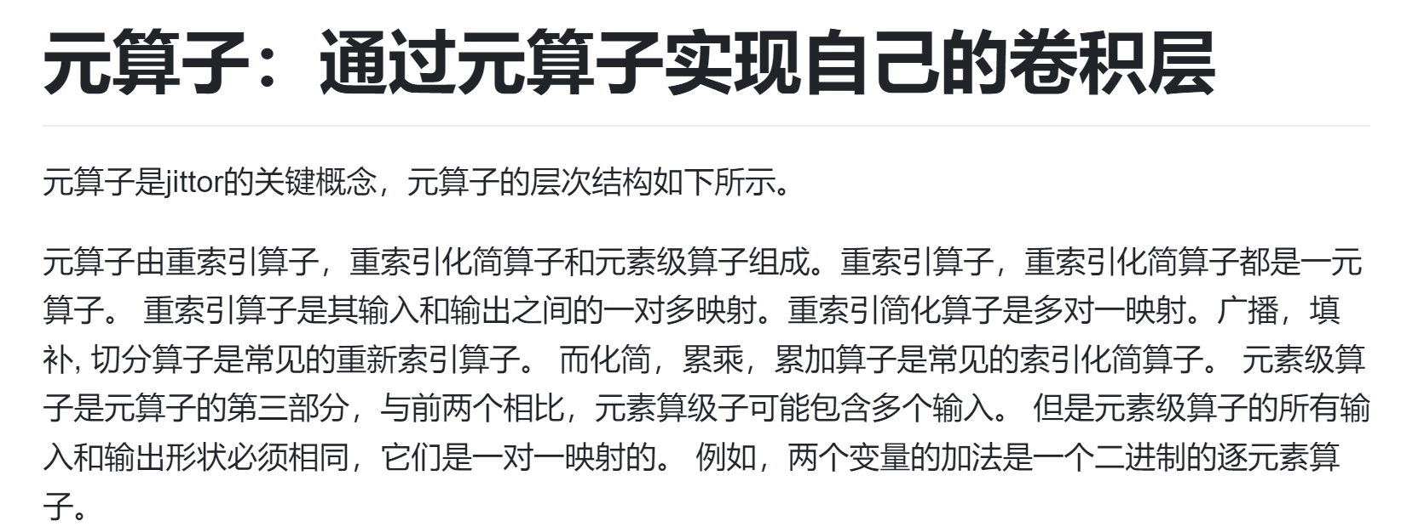
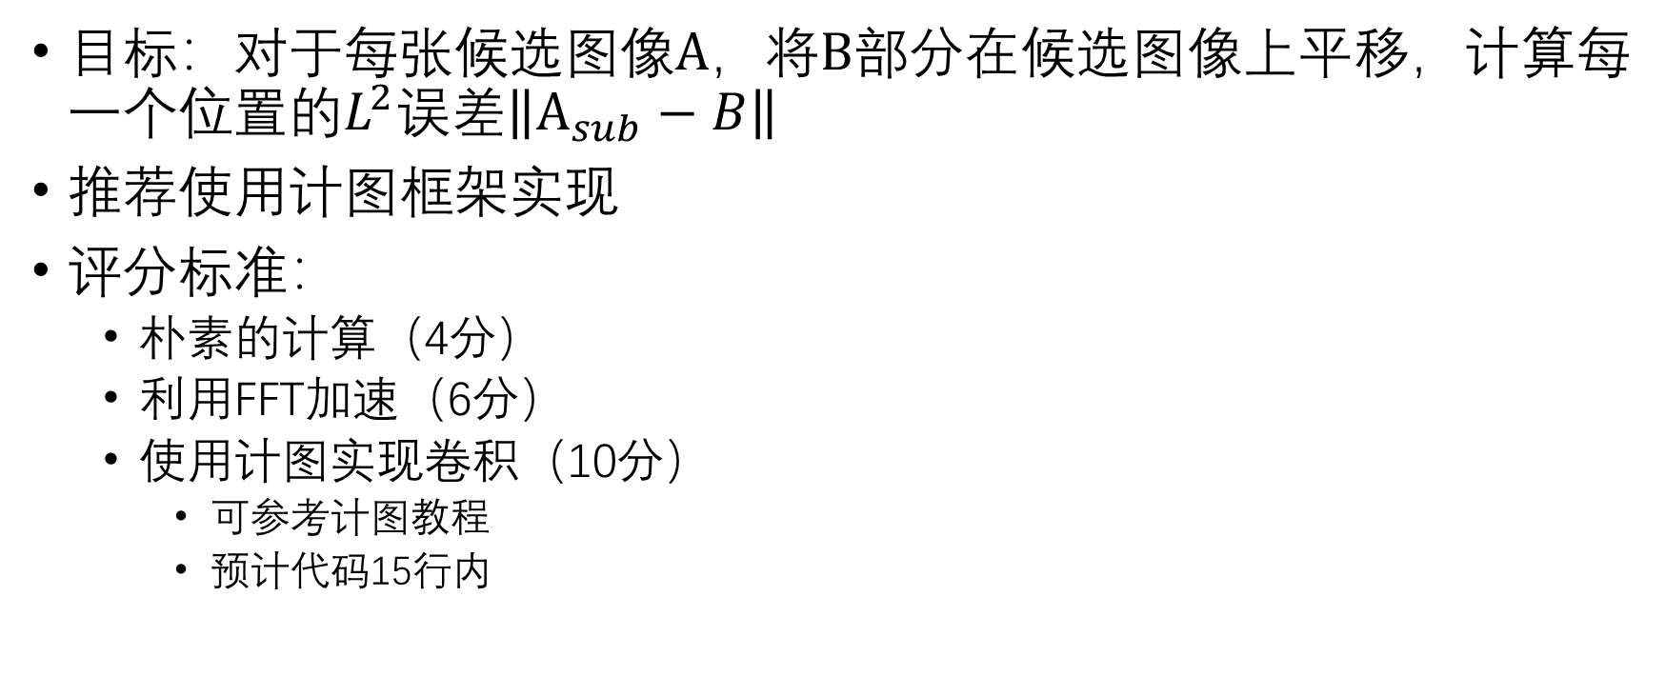
评分点1——寻找最合适的匹配位置
目标：对于每张候选图像$A$，将$B$部分在候选图像上平移，计算每一个位置的$L^{2}$误差$\left\|A_{sub}−B\right\|$
推荐使用计图框架实现
评分标准：
朴素的计算（4分）
利用FFT加速（6分）
使用计图实现卷积（10分）
可参考计图教程
预计代码15行内

Slide 13
评分点2——计算融合边界
目标：使用Graph-Cut算法求解融合边界
评分标准：
自主完成建图，但可使用开源库如maxflow完成GraphCut：6分
自主完成建图， 并自主实现GraphCut算法：10分

Slide 14
评分点3——自然融合
目标：使用Poisson Blending自然融合两张图像
评分标准：
自主构建泊松融合矩阵、通过开源算法进行矩阵求解：6分
自主构建泊松融合矩阵、实现稀疏矩阵迭代求解算法：8分
使用计图实现稀疏矩阵计算（可使用计图的JSparse库）：12分

Slide 15
评分点4——实验报告 & 代码 & 其他
实验报告（4分）
清晰描述算法思路和步骤
分析清楚，列出实现的基本算法以及加分项并给出运行结果和对比图
逻辑清晰, 语言流畅, 结构完整
代码易读、有注释（2分）
实验结果好（2分）
速度快、结果质量高
有改进或新idea （具体加分可以和助教确认）
如自行收集图像数据库，并完成筛选图像；或其他算法改进；
需要在实验报告中清晰说明、对比

Slide 16
参考资料
scene-completion.pdf (cmu.edu)
元算子：通过元算子实现自己的卷积层 — Jittor (tsinghua.edu.cn)

Slide 17

计图 ( Jittor ) 使用简介

Slide 18
简介
Jittor：基于即时编译和元算子的高性能深度学习框架
前端语言为 Python，采用模块化的设计
类似于 PyTorch，Keras
后端使用高性能语言编写，如 CUDA，C++
运行时组合元算子，生成高性能 CUDA/C++ 代码并 JIT 编译

Slide 19

安装
Jittor 目前支持 Linux、MacOS、Windows 操作系统，并且在 Linux 和 Windows 上支持 GPU 计算
在三个平台上都支持直接使用 pip 安装，以 Ubuntu 为例：
如果你有 NVIDIA 显卡，希望能够使用 GPU 计算，还需要额外安装 CuDNN 加速相关的依赖
安装 Jittor 可能需要一些额外的依赖项，具体内容可以参考：
https://cg.cs.tsinghua.edu.cn/jittor/download/

Slide 20
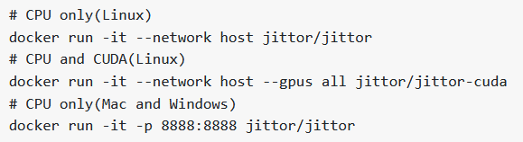
安装
Jittor 还支持通过 Docker 的方式进行安装，例如：
Docker 安装的详细教程，可以参考：
https://cg.cs.tsinghua.edu.cn/jittor/tutorial/2020-5-15-00-00-docker/

Slide 21
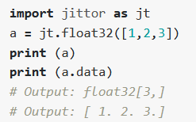

类型与算子
Jittor 的基本数据类型称为 Var，为 高效采用异步运算的方式进行。访问 数据可以通过 Var.data 进行。例子：
Jittor 的算子和 numpy 类似，支持 四则运算重载之外也支持大量函数
所有算子 jittor.xxx(Var, …) 都具有别名 Var.xxx(…)，例如：
关于 Jittor 支持的全部操作，可以运行 help(jittor.ops)

Slide 22
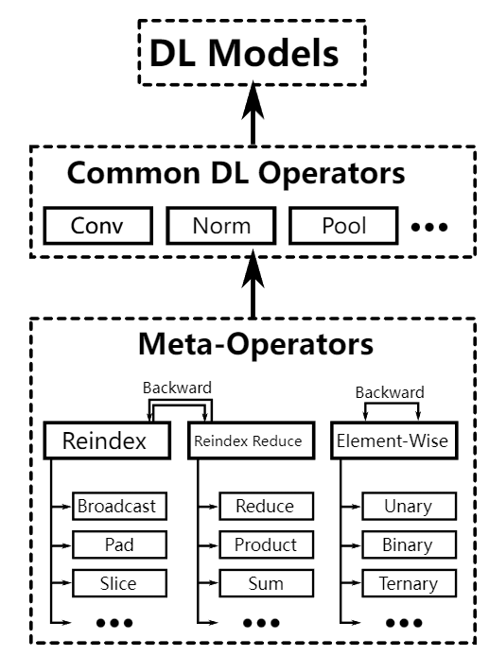
元算子
重索引算子
输入和输出之间的一对多映射
广播、填补、切分
重索引化简算子
输入和输出之间的多对一映射
化简，累乘，累加
元素级算子
输入输出形状相同
两个变量的加法是一个二进制的逐元素算子

Slide 23
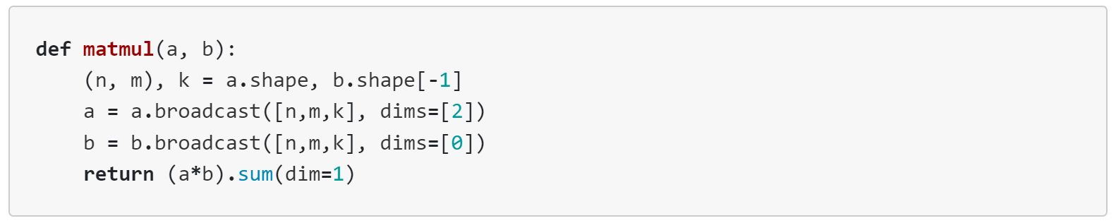

矩阵乘法
$a:n×m的$矩阵
$b:m×k的$矩阵

Slide 24
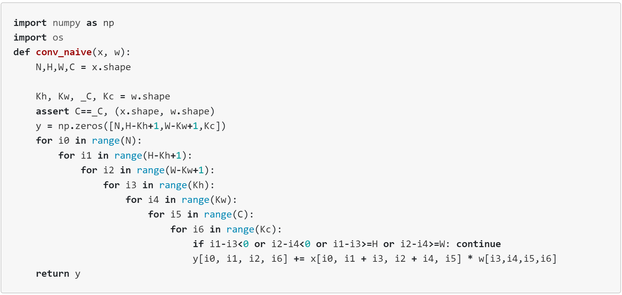
卷积——朴素版本

Slide 25
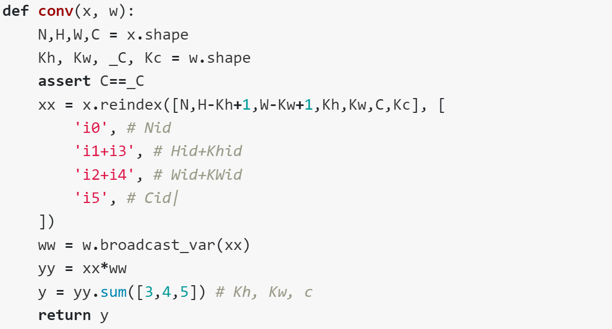
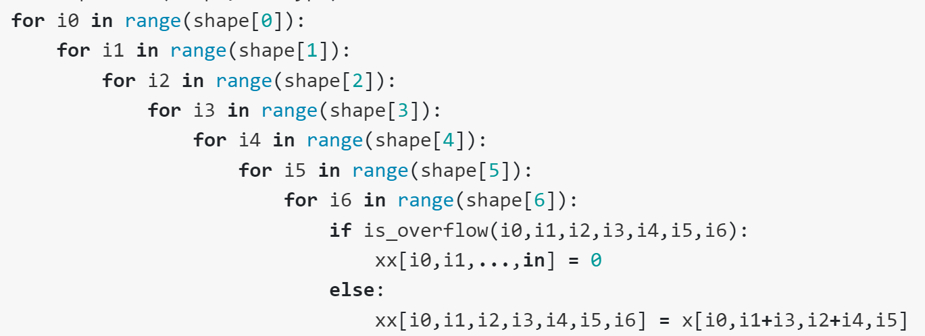
卷积——元算子

Slide 26
Thanks 联系方式： 徐昆 xukun@tsinghua.edu.cn 助教 邢健开 xjk@mails.tsinghua.edu.cn

